Slide 1
Valorisation du patrimoine scientifique du LPNHE
Biennale mai 2024, Olivier Dadoun

Slide 2
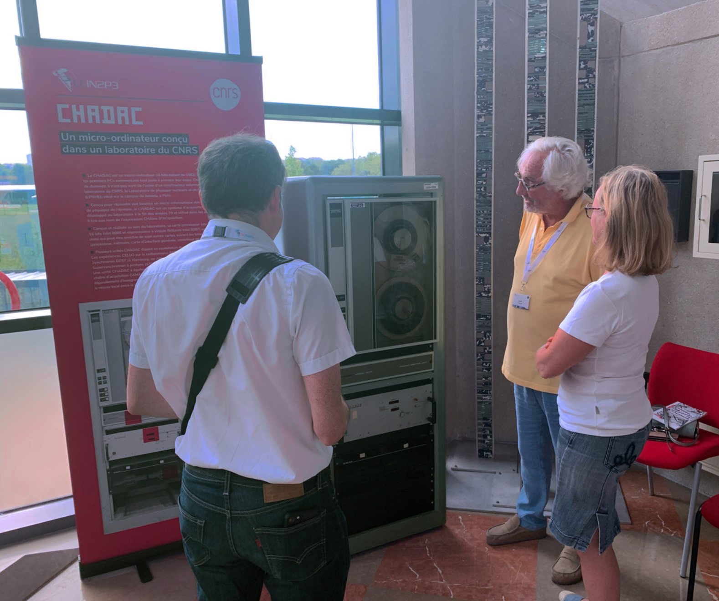

CHADAC
septembre 2023

Slide 3
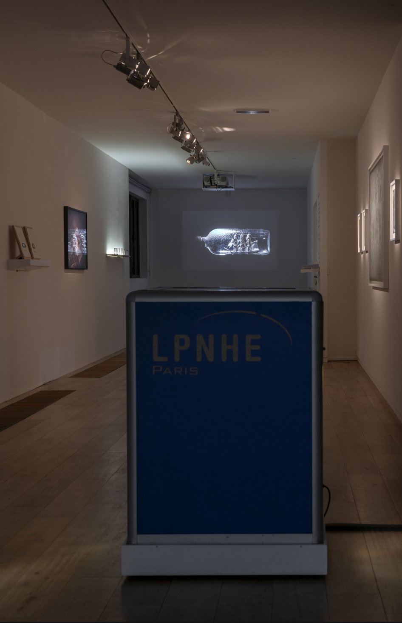
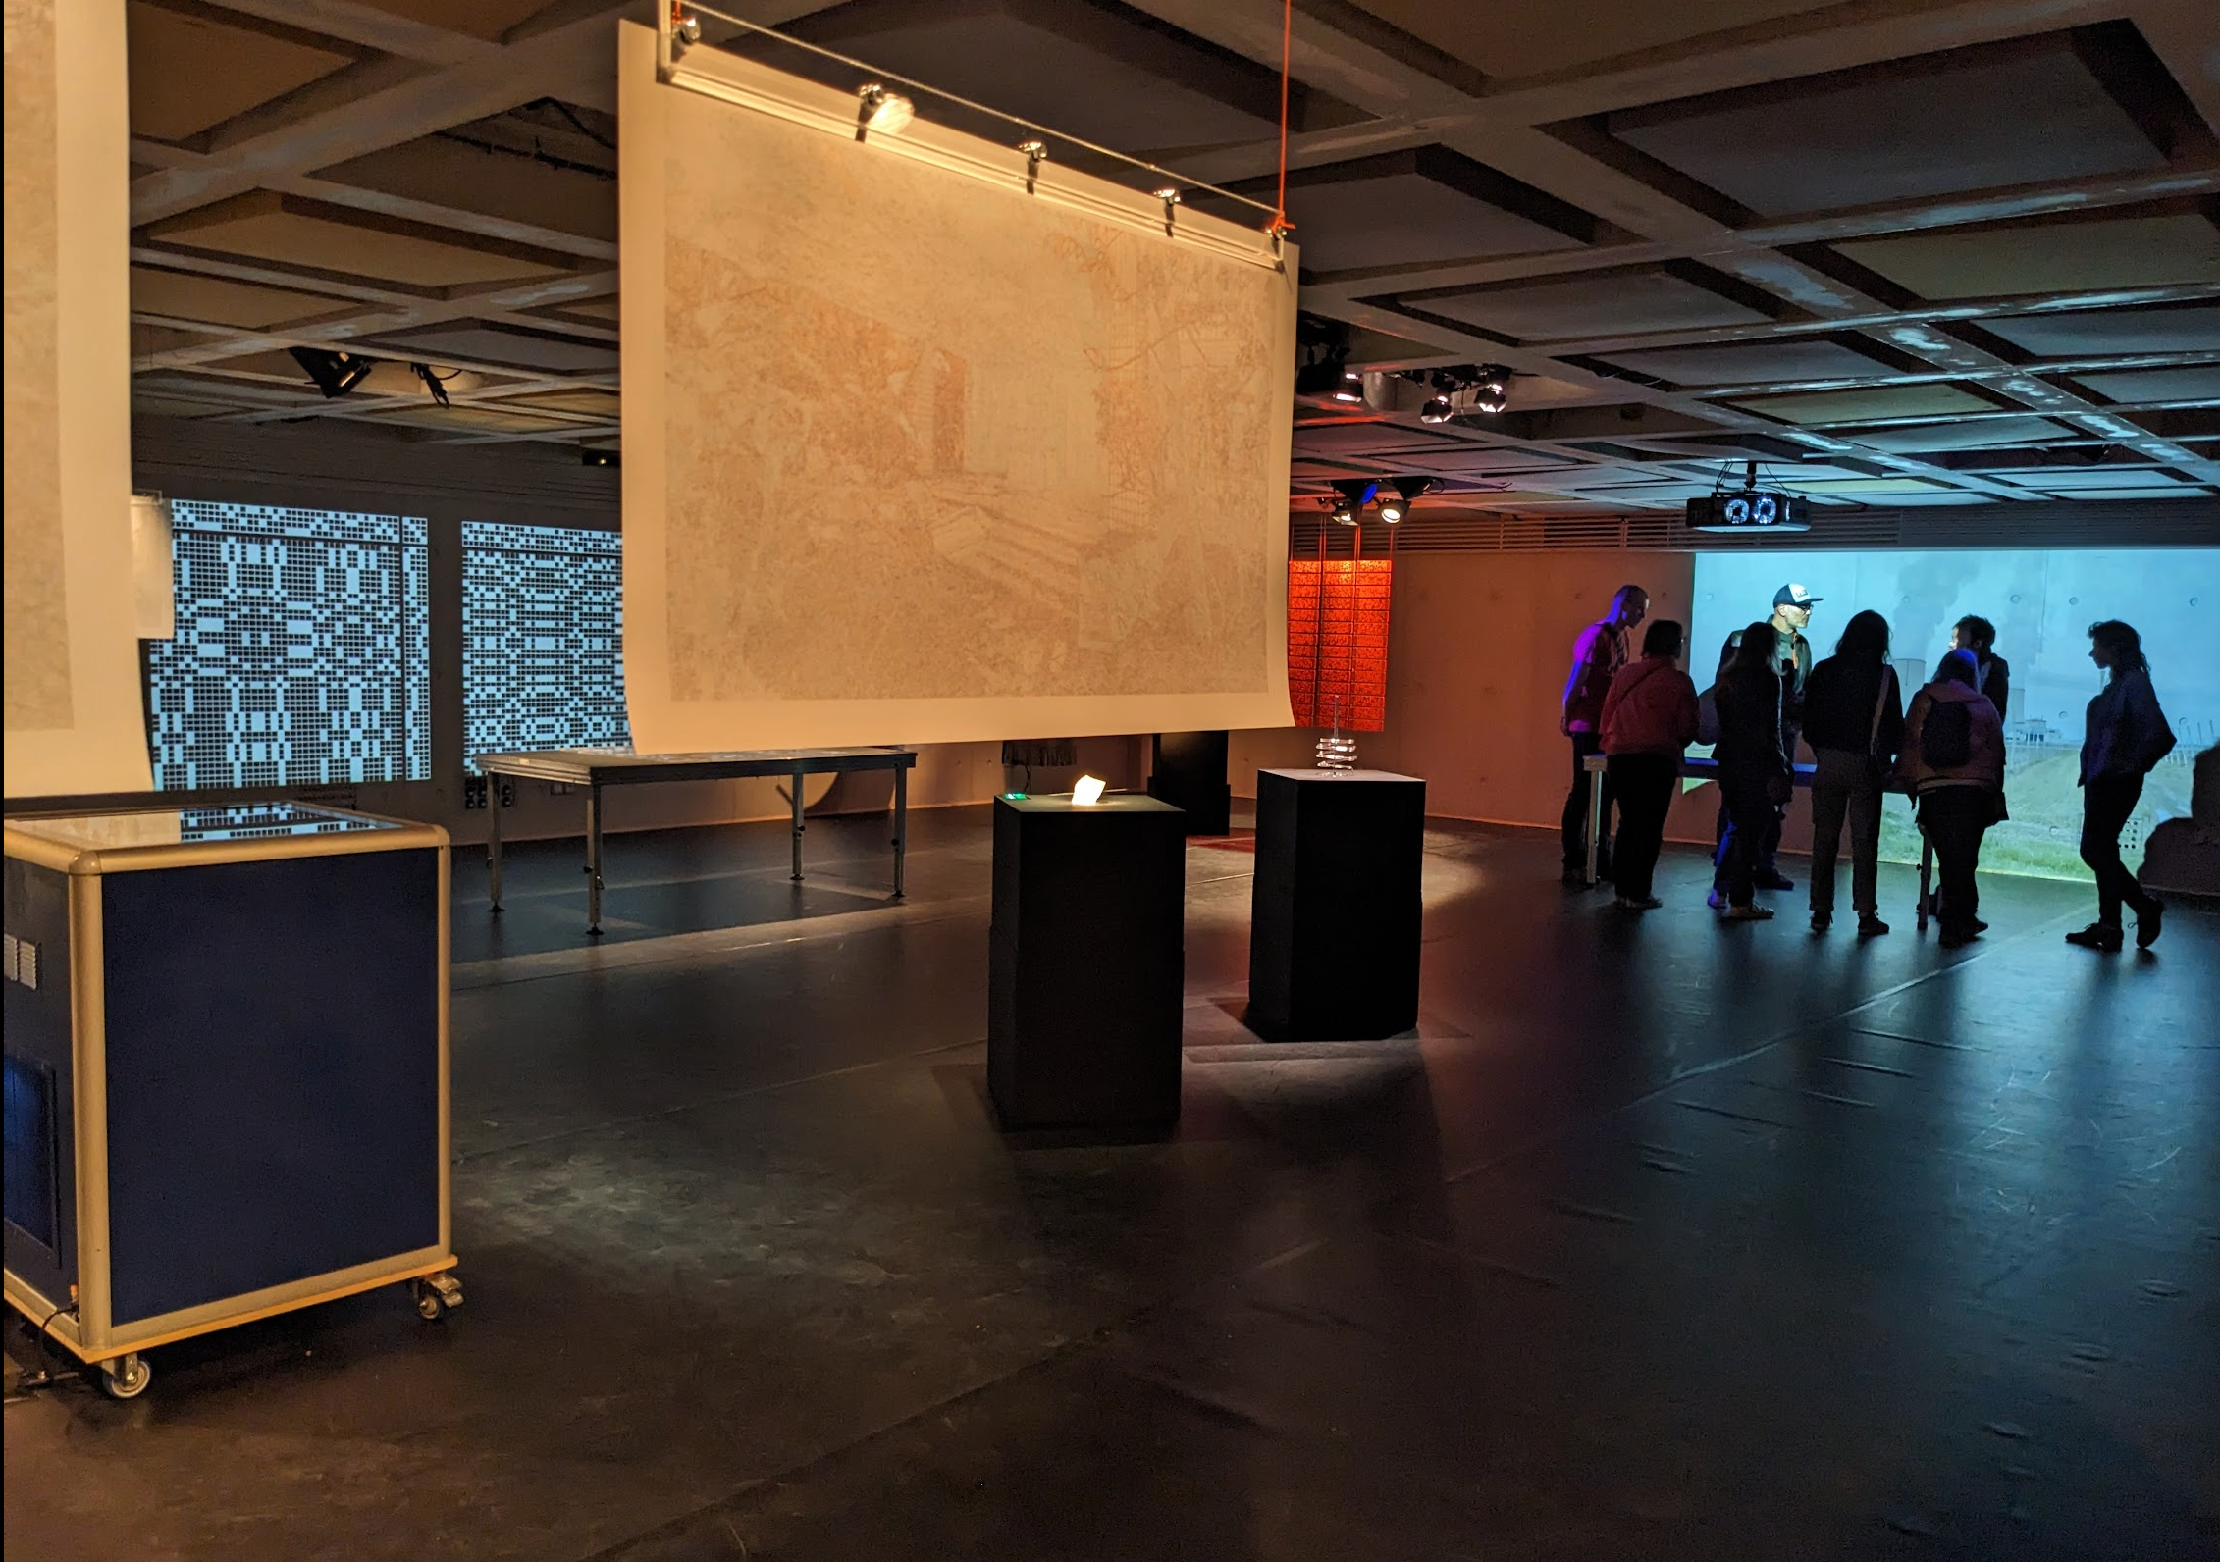
Chambre à brouillard
mai 2024
Projet d’étude (école Le Fresnoy)
décembre 2023

Slide 4
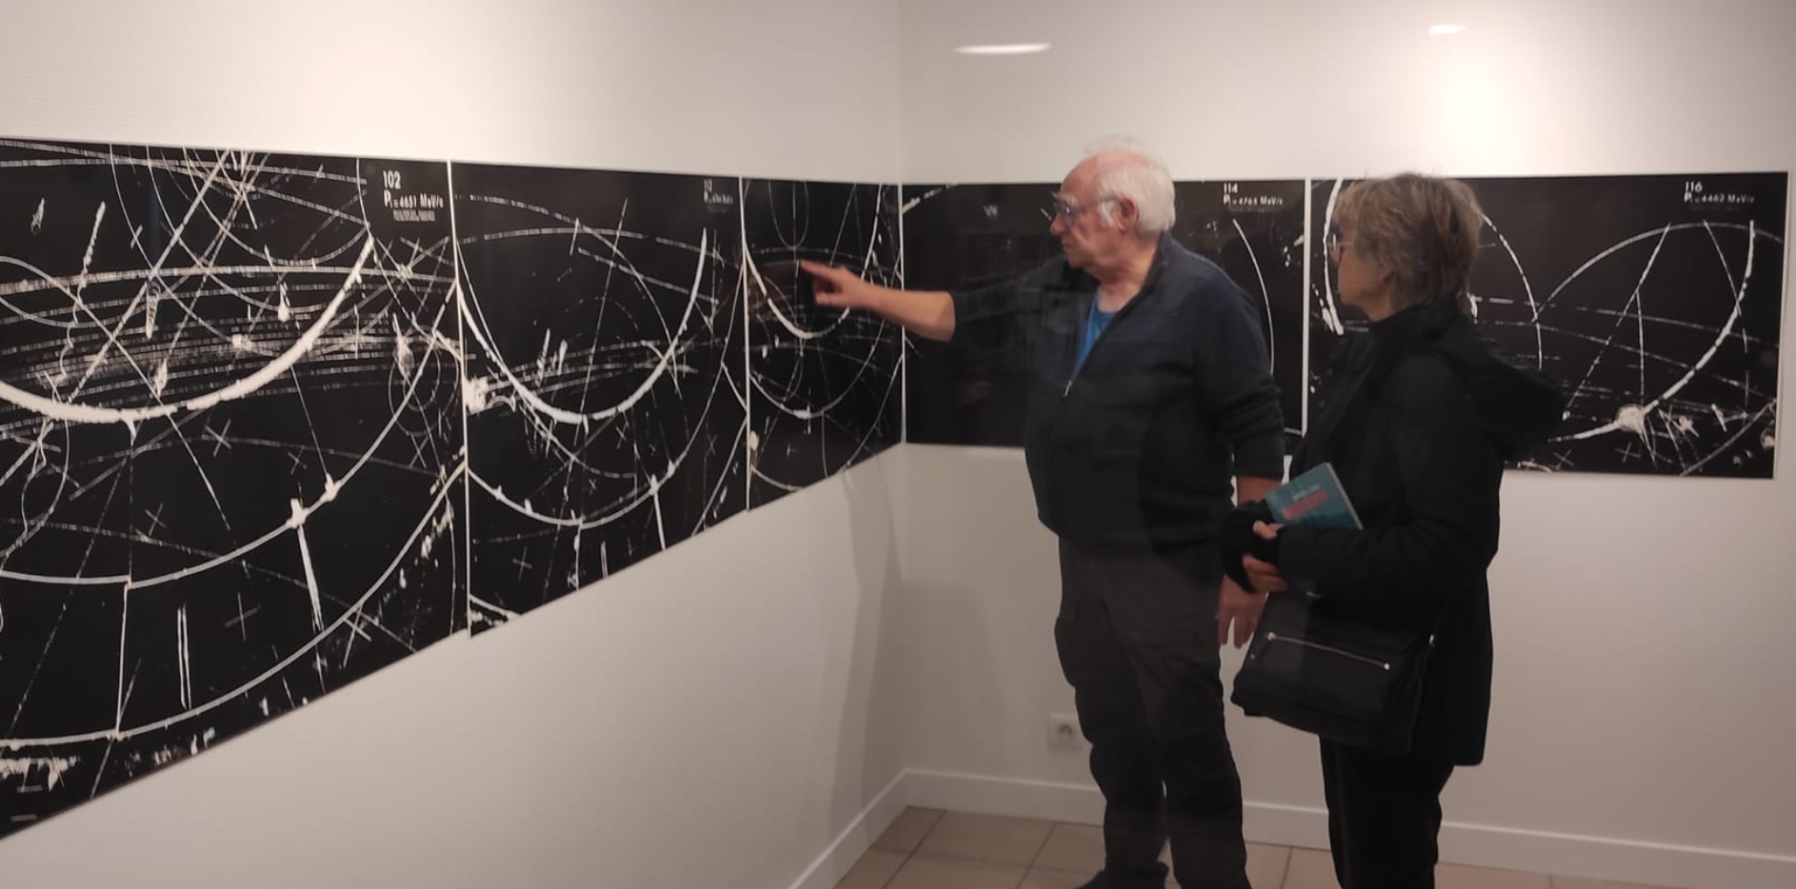
Chambre à bulles
mars 2024

Slide 5
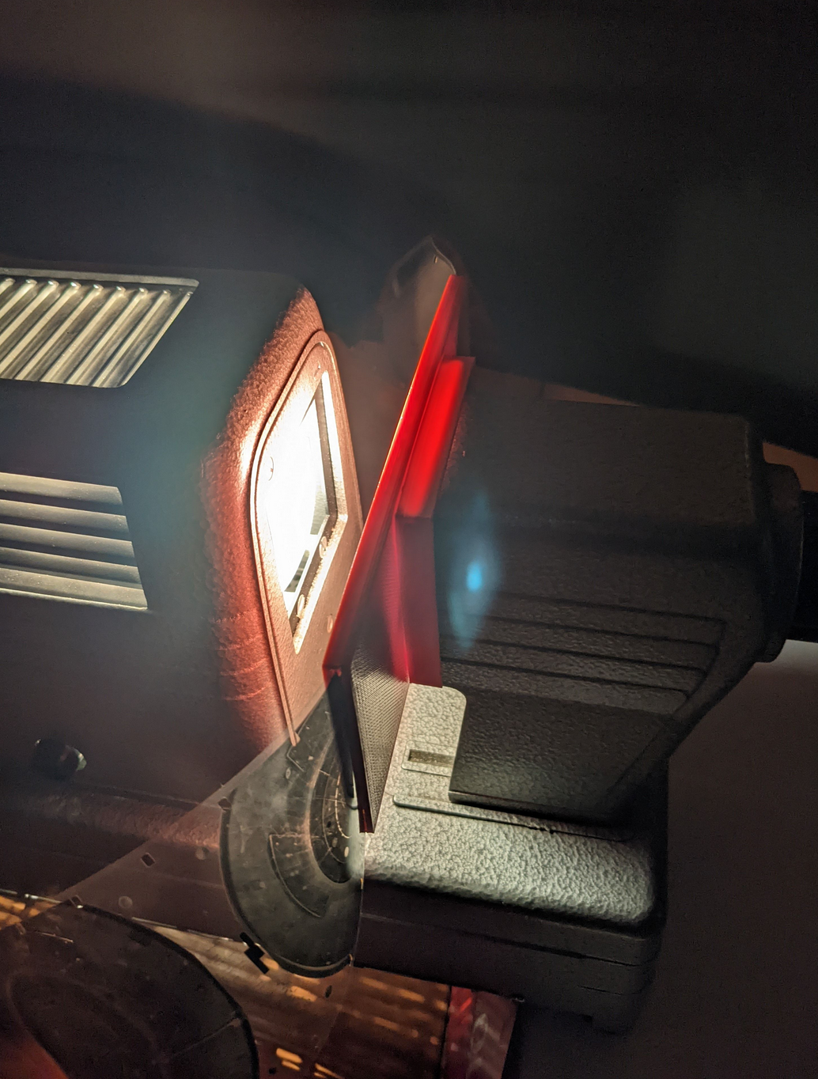
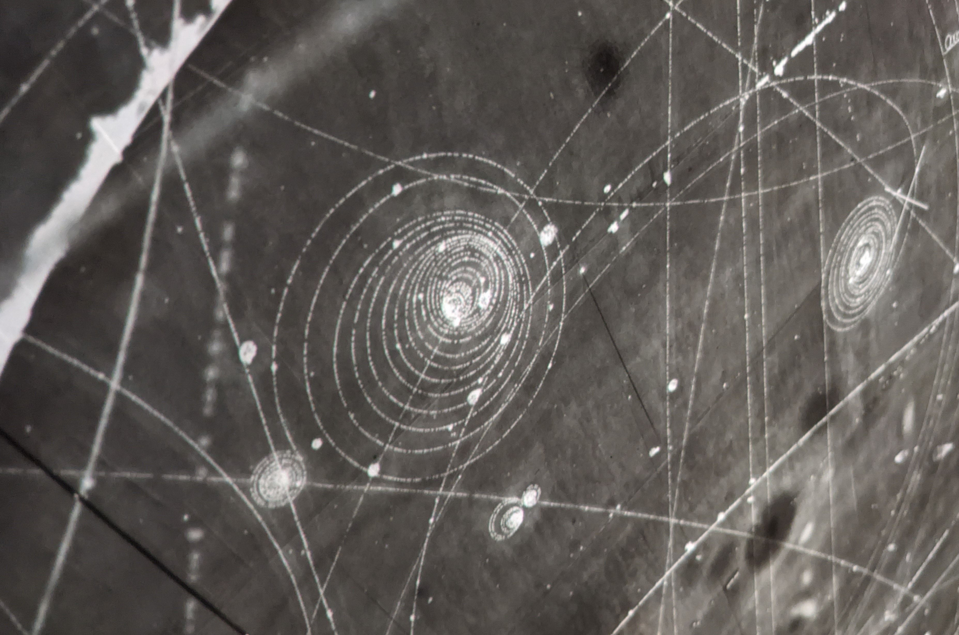
projets en réflexion

Slide 6
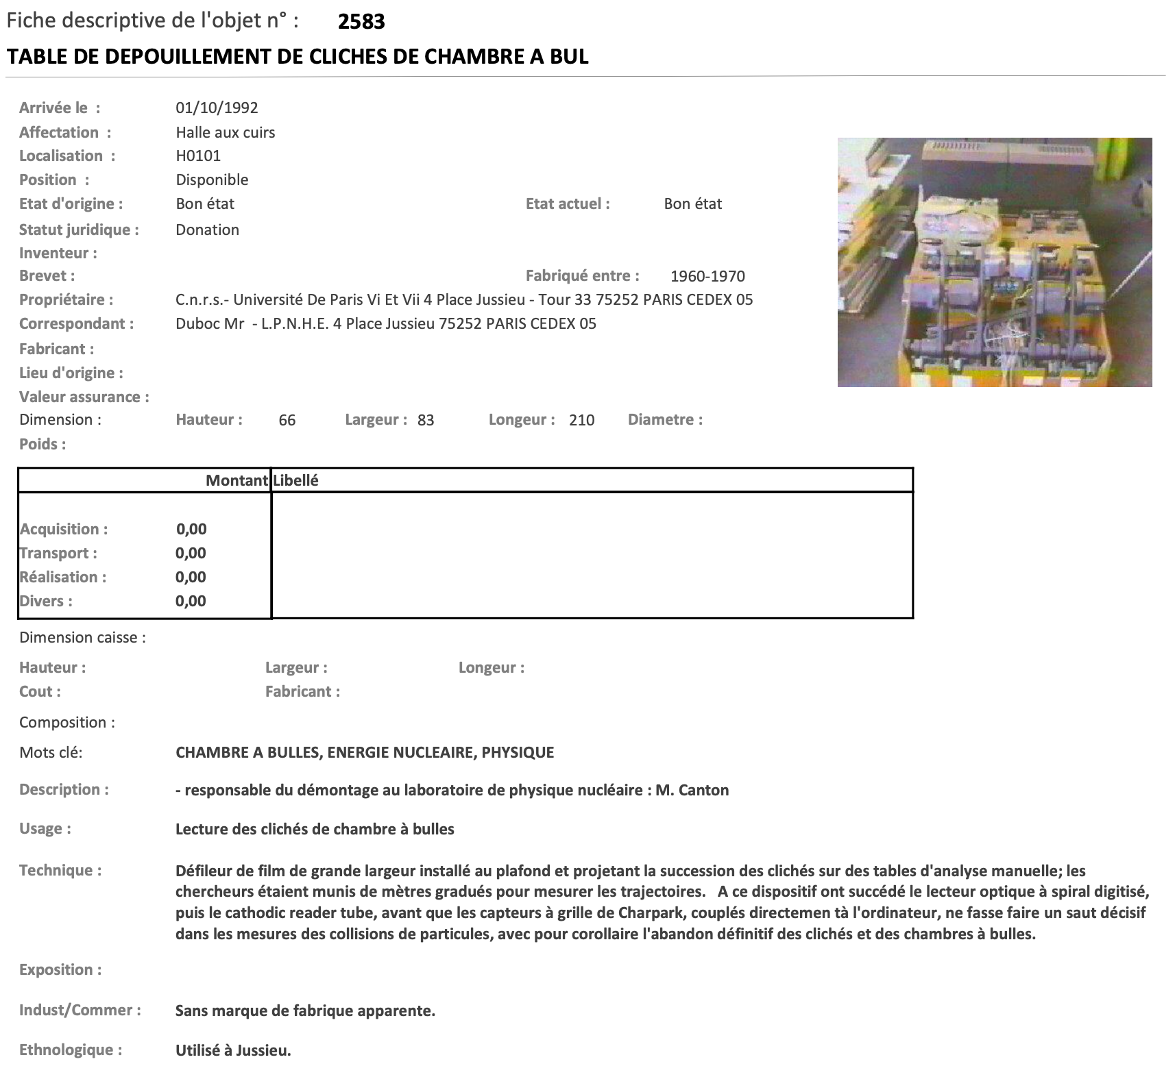
Chambre à bulles

Slide 7
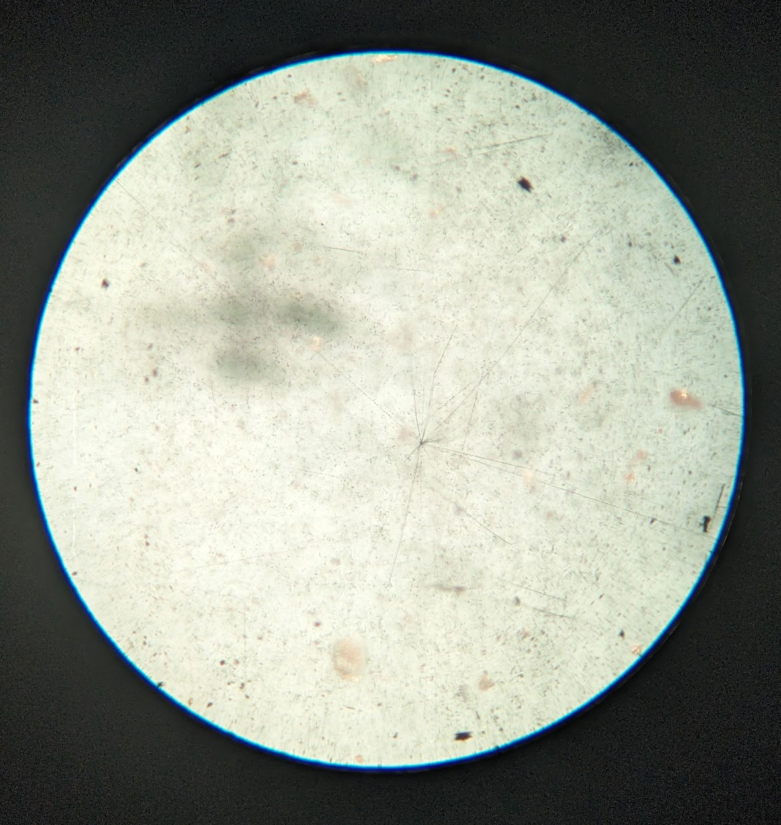
Émulsion nucléaire

Slide 8
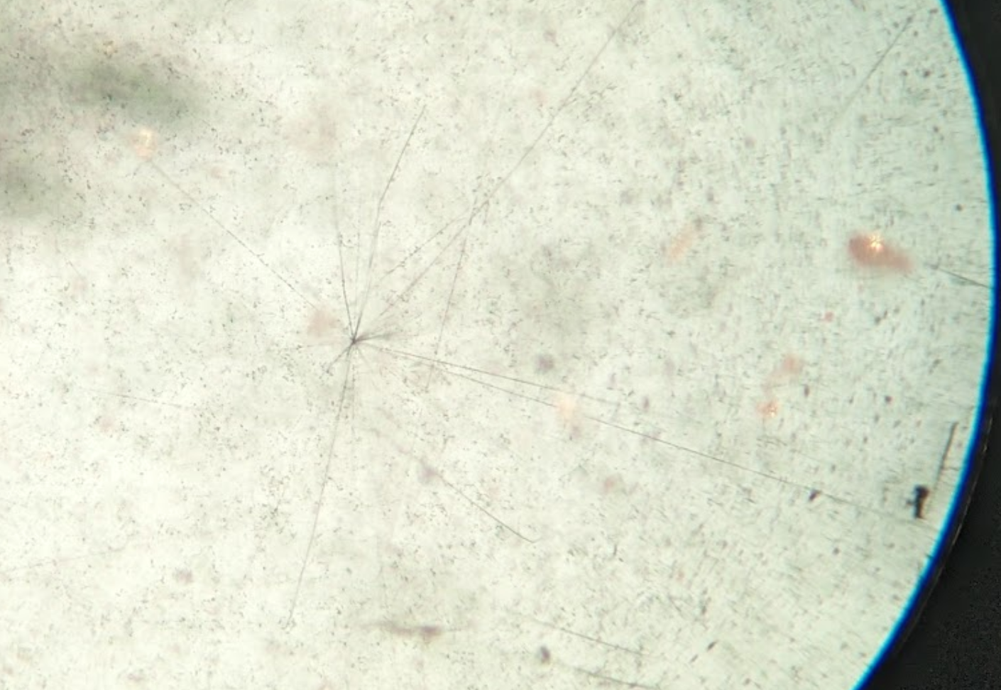
projet en réflexion

Slide 9
Valorisation du patrimoine
Répertorier / inventorier
Réparer / améliorer
Diffuser
Fred, Isabelle, Jacques, Laurent, Tristan ...
“ Plus vous saurez regarder loin dans le passé, plus vous verrez loin dans le futur ”
Winston Churchill

